Slide 1




Chào mừng các em đến với
5

Slide 2


Xe buồm
5
5

Slide 3


Slide 4

MỤC TIÊU
MỤC TIÊU
Sau bài học này, em sẽ:
Kể được tên các phương tiện, máy móc và hoạt động của
con người sử dụng năng lượng gió.
Trình bày được cách thức con người khai thác, sử dụng
năng lượng gió.
Thực hiện được thí nghiệm về tác động của gió lên cánh buồm làm từ các vật liệu khác nhau và có hình dạng khác nhau.
Thiết kế và làm được xe buồm đồ chơi từ các vật liệu cho trước.

Slide 5




Slide 6

Câu chuyện STEM
Câu chuyện STEM
Các em hãy đọc
CÂU CHUYỆN STEM
ở trang 31.

Slide 7


Slide 8


Thử thách STEM
Thử thách STEm
Các em hãy đọc
THỬ THÁCH STEM
ở trang 32.

Slide 9


Slide 10

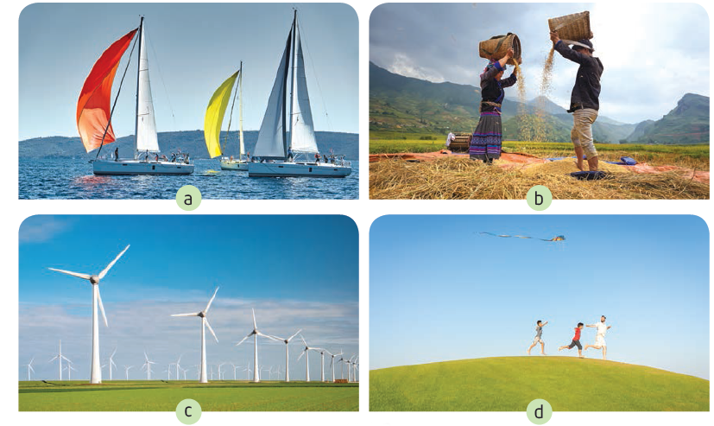
1. Tìm hiểu VỀ năng lượng gió
1. Tìm hiểu VỀ năng lượng gió
Quan sát hình ảnh và cho biết con người sử dụng năng lượng gió vào những việc gì trong cuộc sống.

Slide 11

2. Khai thác năng lượng gió trong chế tạo cánh buồm
2. Khai thác năng lượng gió trong chế tạo cánh buồm
a) Tìm hiểu về tác động của gió lên cánh buồm làm từ
các vật liệu khác nhau
Các em hãy đọc và làm theo hướng dẫn ở trang 33, 34.

Slide 12
2. Khai thác năng lượng gió trong chế tạo cánh buồm
2. Khai thác năng lượng gió trong chế tạo cánh buồm
b) Tìm hiểu về tác động của gió lên cánh buồm với các
hình dạng khác nhau
Các em hãy đọc và làm theo hướng dẫn ở trang 35, 36.

Slide 13


Slide 14

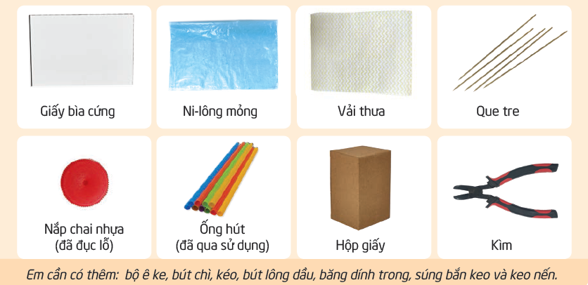
VẬT LIỆU VÀ DỤNG CỤ
VẬT LIỆU VÀ DỤNG CỤ

Slide 15

Lên ý tưởng
Lên ý tưởng
Phác thảo xe buồm.
Cần có các bộ phận của xe và chú thích phù hợp.

Slide 16
LỰA CHỌN VẬT LIỆU, DỤNG CỤ, THIẾT KẾ CHI TIẾT
LỰA CHỌN VẬT LIỆU, DỤNG CỤ, THIẾT KẾ CHI TIẾT
Dựa trên ý tưởng thiết kế, lựa chọn các vật liệu, dụng cụ phù hợp để làm xe buồm và hoàn thành bảng.
TT | Tên bộ phận | Số lượng | Vật liệu | Dụng cụ

Slide 17











TRÌNH BÀY Ý TƯỞNG
TRÌNH BÀY Ý TƯỞNG

Slide 18
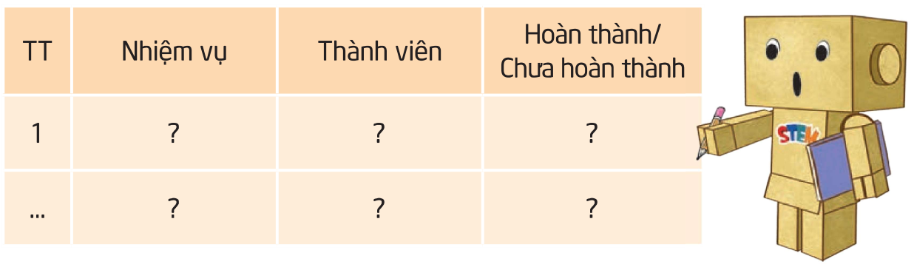
CHẾ TẠO SẢN PHẨM
CHẾ TẠO SẢN PHẨM
Phân công nhiệm vụ trong nhóm theo bảng gợi ý.

Slide 19
Thử nghiệm, điều chỉnh và hoàn thiện
Thử nghiệm, điều chỉnh và hoàn thiện
Thử nghiệm hoạt động của xe buồm theo hướng dẫn ở hình 8 trang 37.
Đánh giá sản phẩm theo yêu cầu theo gợi ý bảng 4 ở trang 38.

Slide 20
BÁO CÁO, TRÌNH DIỄN
BÁO CÁO, TRÌNH DIỄN
Đại diện nhóm chia sẻ ý tưởng thiết kế
và chế tạo sản phẩm của nhóm.

Slide 21
BÁO CÁO, TRÌNH DIỄN
BÁO CÁO, TRÌNH DIỄN
Đua xe buồm

Slide 22



Slide 23

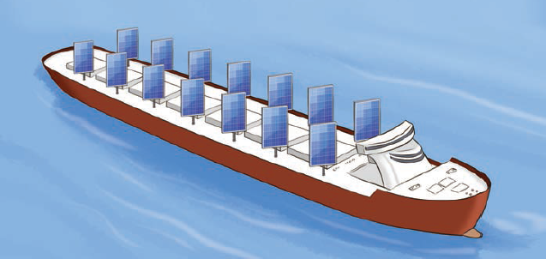
STEm và cuộc sống
STEM và cuộc sống
Các em hãy đọc STEM và cuộc sống ở trang 38.
Hệ thống buồm EnergySail

Slide 24



Cảm ơn các em đã tham gia học tích cực!

